Slide 1
MINI-REDIS
张亦弛 陈书剑 王祥铸

Slide 2
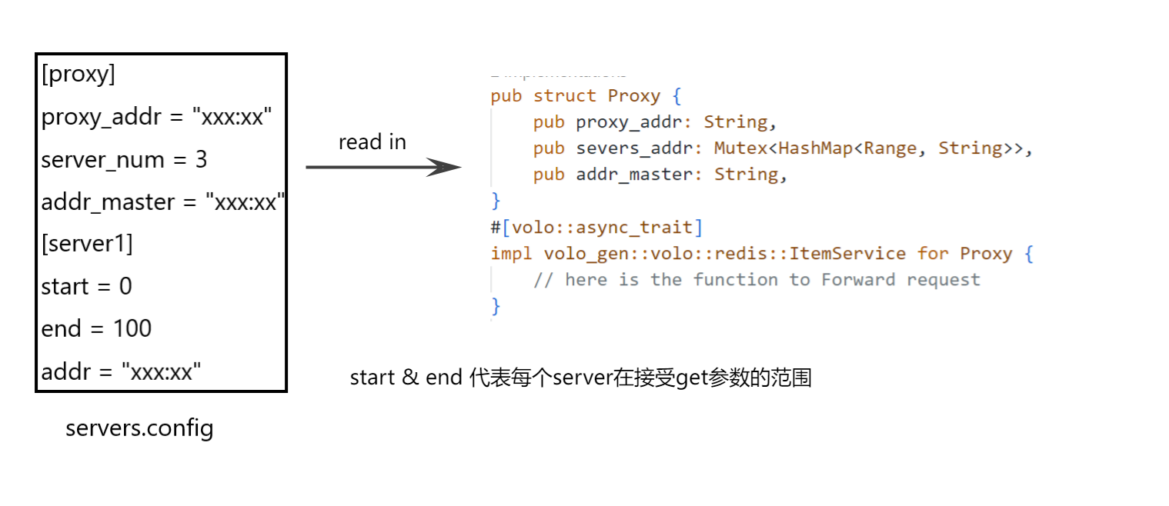
Structure
在配置文件中设置好主从服务器身份。
proxy已知master的端口

Slide 3
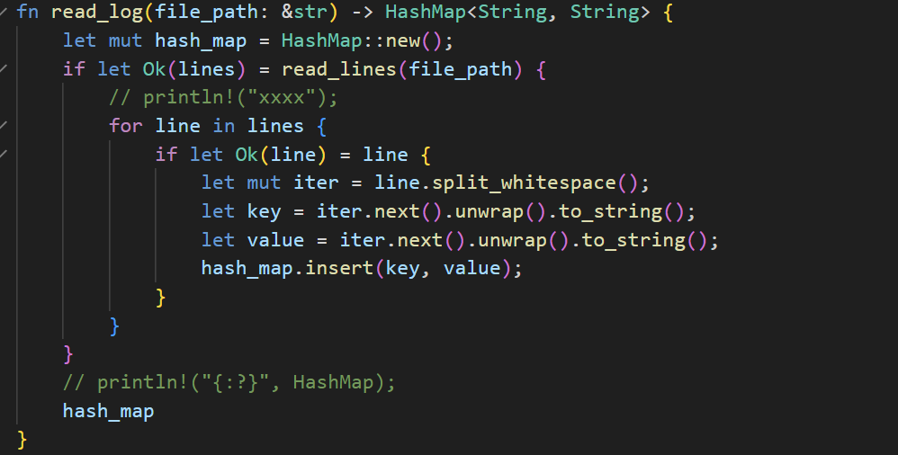
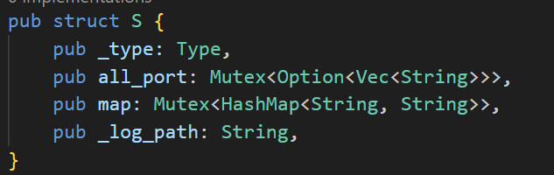
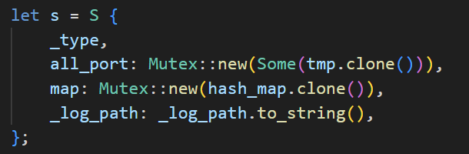
AOF
在每次新建服务器时读取log文件并存储为hashmap格式，创建结构S
client.rs

Slide 4
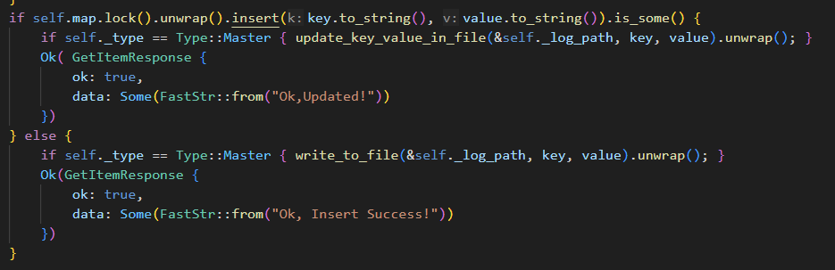
AOF
每次set和del操作后都会对log文件进行update：write_to_file和update_key_value_in_file

Slide 5
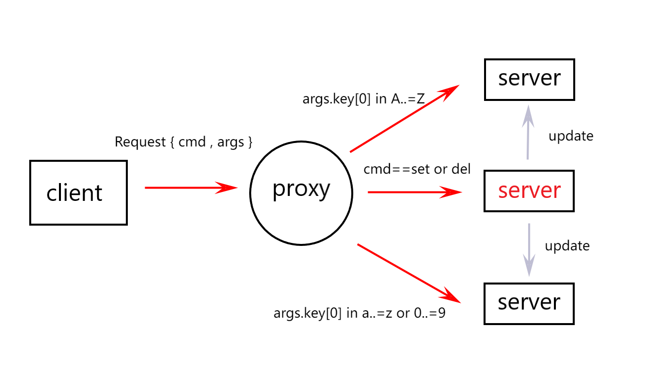
Structure
proxy处理指令
将set指令转发给主节点，主节点更新后由主节点转发给从节点，达到更新效果。
log文件
default
从节点的指令分发
根据key首字母的ASCII值分发给不同的server

Slide 6
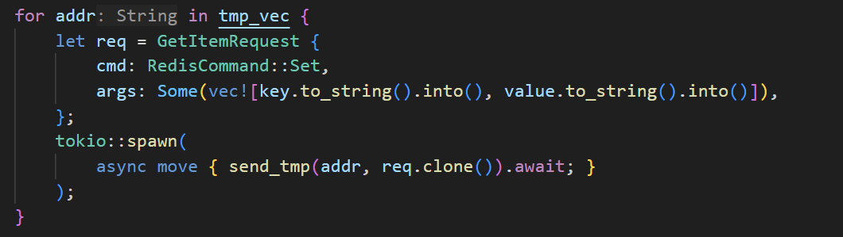
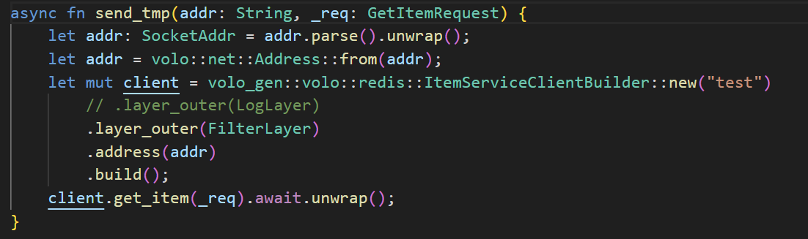
主从架构
对所有从节点转发指令

Slide 7
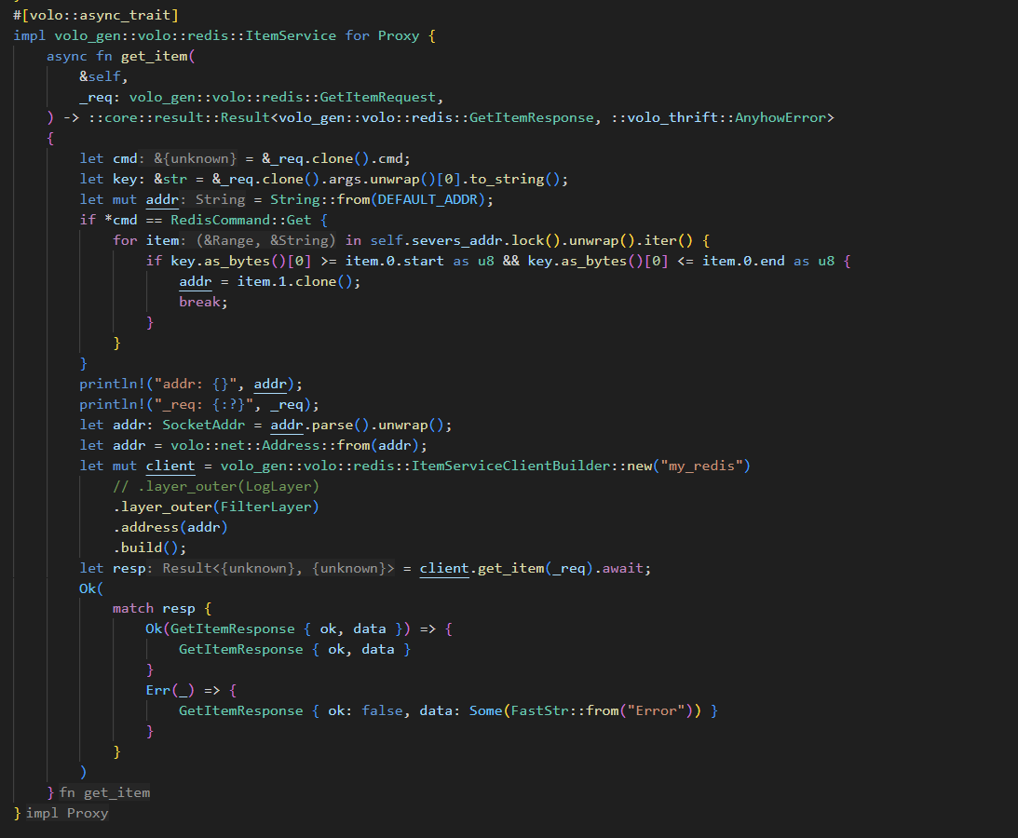
cluster
如果是get，根据key首字母分发，否则发给主节点
发送指令过程

Slide 8
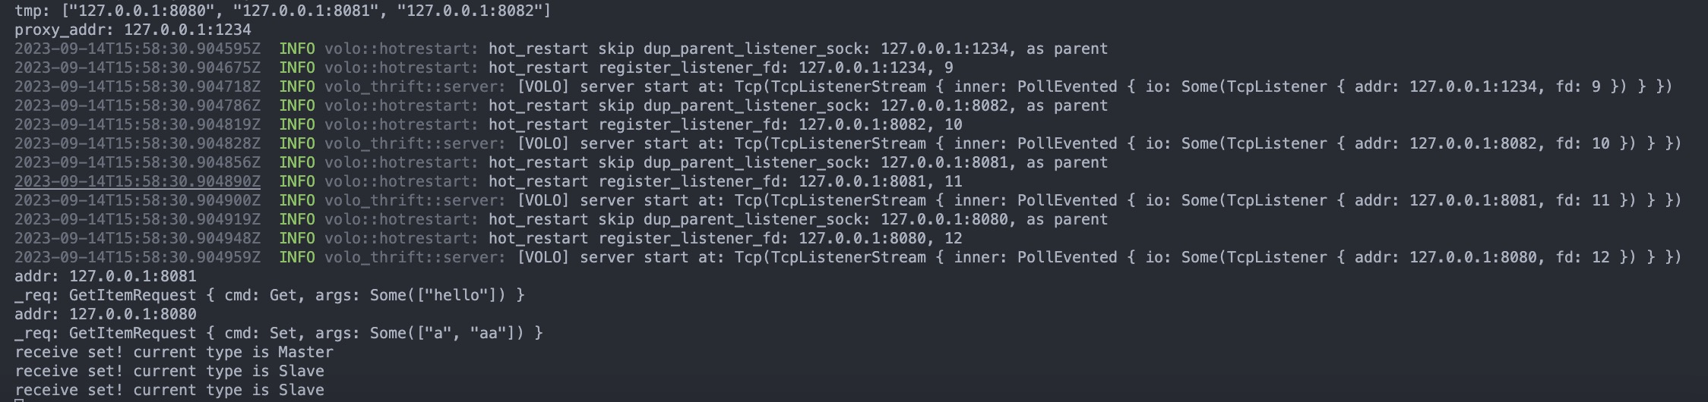
Result
该get请求是发送给8081
set请求，先由proxy发送给主节点8080，然后由主节点转发给两个从节点

Slide 9
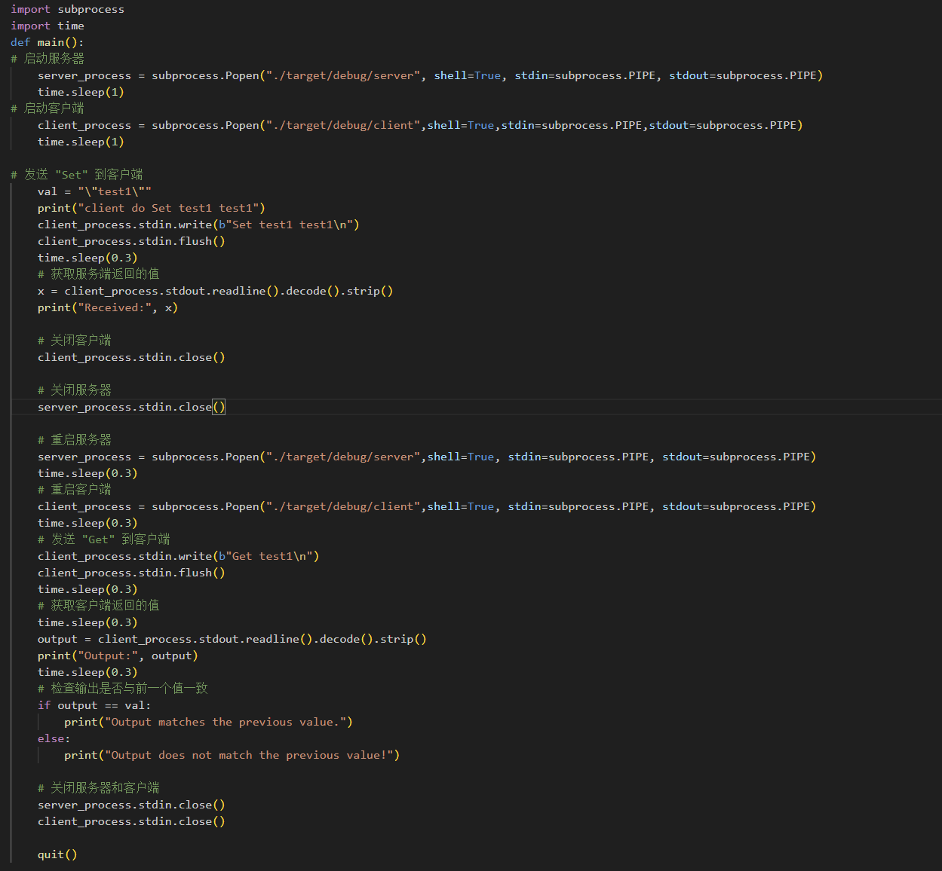
testbench
运行server与client，在client端发送指令"Set test1 test1"
重启server端与client端，在client端发送指令"Get test1"

Slide 10
Thanks

